Slide 1
Hadoop与Spark
Zookeeper Misc.
https://blog.51cto.com/u_15724848/5766927
https://blog.csdn.net/qq_44750696/article/details/123759164

Slide 2

pause

Slide 3

Zookeeper Misc.
Zookeeper是什么？
  Zookeeper是一个开放源码的、​分布式​​​的应用程序​​​协调服务，它是​Google​​​的Chubby一个​开源​​的实现，是Hadoop和HBase的重要组件
  它一个为分布式应用提供一致性服务的软件
  作为开源的分布式协调框架，将那些复杂且容易出错的分布式一致性服务封装起来，构成一个高效可靠的原语集，并以一系列简单易用的接口提供给用户使用
A Distributed Coordination Service for Distributed Applications

Slide 4
Zookeeper Misc.
Zookeeper能干什么？
  Zookeeper是Hadoop下的一个子项目
  它是一个针对大型分布式系统的可靠协调系统
  提供的功能包括：配置维护、名字服务、分布式同步服务、组服务等
  分布式应用程序可以基于Zookeeper实现诸如数据发布/订阅、负载均衡、命名服务、集群管理、Master 选举、分布式锁、分布式队列等功能…

Slide 5
pause

Slide 6
Zookeeper Misc.
Zookeeper
  ZK之所以能够提供上述一套分布式数据一致性解决方案
  核心在于其设计精妙的数据结构、watcher机制、Zab一致性协议等

Slide 7
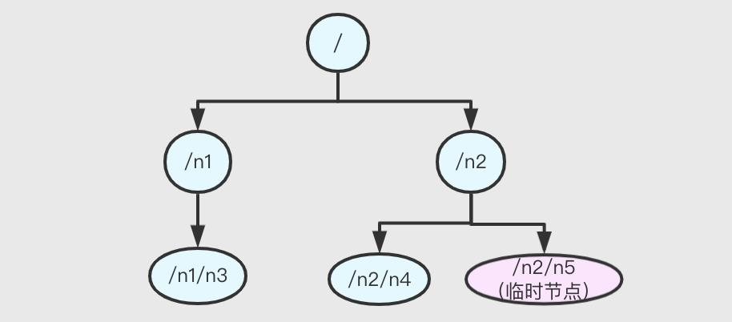
Zookeeper Misc.
Zookeeper的znode
  ZK在内存中维护了一个类似文件系统的树状数据结构实现命名空间，树中的节点称为 znode
  每个znode都对应一个唯一的路径
  znode的数据操作具有原子性，读操作将获取与节点相关的所有数据，写操作也将替换掉节点的所有数据
  znode可存储的最大数据量是1MB ，但实际上我们在znode的数据量应该尽可能小，因为数据过大会导致Zookeeper的性能明显下降

Slide 8
Zookeeper Misc.
Zookeeper的znode
  znode具有四个属性data、acl、stat、children
    data: znode相关的业务数据均存储在这里
    children: 存储当前节点的子节点引用信息
    stat: 包含znode节点的状态信息，比如: 事务id、版本号、时间戳等，其中事务id和ZK的数据一直性、选主相关
    acl: 记录客户端对znode节点的访问权限

Slide 9
Zookeeper Misc.
Zookeeper的znode
  znode具有四个属性data、acl、stat、children
    data: znode相关的业务数据均存储在这里
    children: 存储当前节点的子节点引用信息
    stat: 包含znode节点的状态信息，比如: 事务id、版本号、时间戳等，其中事务id和ZK的数据一直性、选主相关
    acl: 记录客户端对znode节点的访问权限

Slide 10
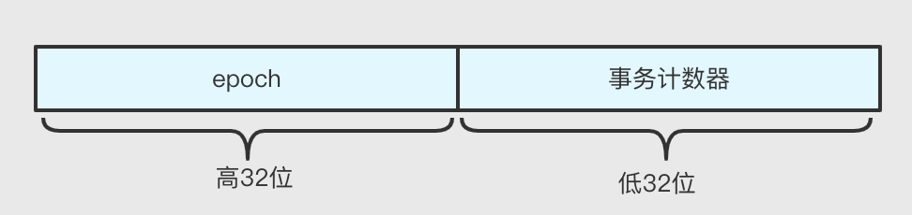
Zookeeper Misc.
Zookeeper的znode
  事物ID：Zxid
  Zxid由Leader节点生成。当有新写入事件时，Leader节点生成新的Zxid，并随提案一起广播
    - epoch：任期/纪元，Zxid的高32位， ZAB协议通过epoch编号来区分Leader 周期变化，每次一个 leader 被选出来，它都会有一个新的 epoch=（原来的epoch+1），标识当前属于那个leader的 统治时期
    - 事务计数器：Zxid的低32位，每次数据变更，计数器都会加一
    zxid是递增的，所以谁的zxid越大，就表示谁的数据是最新的。每个节点都保存了当前最近一次事务的Zxid。Zxid对于ZK的数据一致性以及选主都有着重要意义

Slide 11
Zookeeper Misc.
Zookeeper的znode
  znode类型
  节点根据生命周期的不同可以将划分为持久节点和临时节点
    持久节点的存活时间不依赖于客户端会话，只有客户端在显式执行删除节点操作时，节点才消失；临时节点的存活时间依赖于客户端会话，当会话结束，临时节点将会被自动删除（当然也可以手动删除临时节点）
  create命令还有一个可选参数-s 用于指定创建的节点是否具有顺序特性
    创建顺序节点时，zk会在路径后面自动追加一个递增的序列号 ，这个序列号可以保证在同一个父节点下是唯一的，利用该特性我们可以实现分布式锁等功能

Slide 12
pause

Slide 13
Zookeeper Misc.
Watcher监听机制
  Watcher监听机制是ZK非常重要的一个特性。ZK允许Client端在指定节点上注册Watcher，监听节点数据变更、节点删除、子节点状态变更等事件
  当特定事件发生时，ZK服务端会异步通知注册了相应Watcher的客户端，通过该机制，我们可以利用ZK实现数据的发布和订阅功能

Slide 14
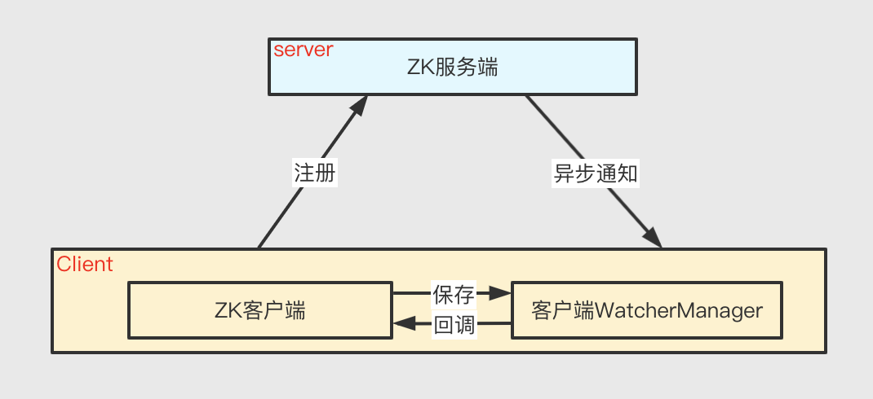
Zookeeper Misc.
Watcher监听机制
  Watcher监听机制由三部分协作完成：ZK服务端、ZK客户端、客户端的Watch Manager对象
  工作时，客户端首先将Watcher 注册到服务端，同时将Watcher对象保存到客户端的Watch管理器中
  当ZK服务端监听的数据状态发生变化时，服务端会主动通知客户端，接着客户端的Watch管理器会触发相关Watcher来回调相应处理逻辑，从而完成整体的数据发布/订阅流程

Slide 15
pause

Slide 16
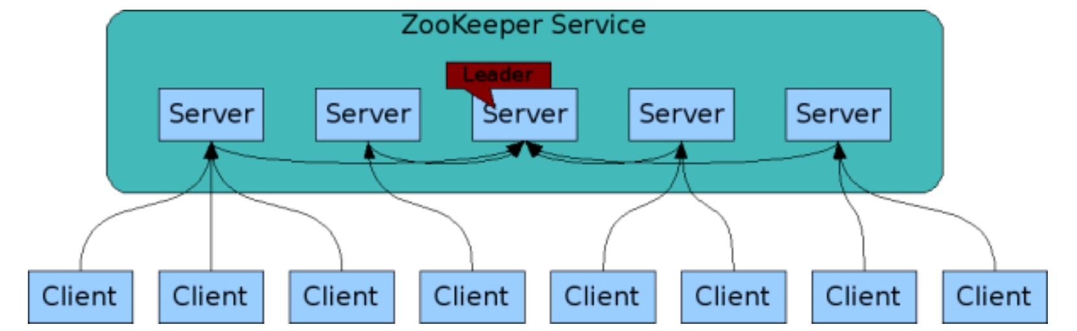
Zookeeper Misc.
Zookeeper架构：为了确保服务的高可用性，ZK采用集群化部署
  Zookeeper分为服务器端(Server)和客户端(Client)
  客户端可以连接到整个Zookeeper服务的任意服务器上(Leader除外)
  Zookeeper启动时，将从实例中选举一个Leader，Leader 负责处理数据更新等操作

Slide 17
Zookeeper Misc.
Zookeeper中的四种角色
  （1）Leader：领导者，一个 ZK 集群同一时间只会有一个实际工作的 Leader；所有的写操作必须要通过 Leader 完成再由 Leader 将写操作广播给其它服务器
  （2）Follower(Learner的子类)：跟随者，一个 ZK 集群可同时存在多个 Follower；用于Follower可以接收Client请求，直接处理并返回客户端的读请求，同时会将写请求转发给 Leader 处理；参与事务请求Proposal的投票及Leader选举投票
  （3）Observer：观察者， Observer是3.3.0 版本开始引入的一个服务器角色，一个 ZK 集群可同时存在多个 Observer；可以接收客户端连接，将写请求转发给Leader节点，但是不参与投票过程，只是同步Leader状态，因为Follower增多会导致投票阶段延迟增大，影响性能
  Observer的目的是为了扩展系统，提高读取数据
  （4）Learner：学习者

Slide 18
pause

Slide 19
Zookeeper Misc.
Leader的选举：准备知识
（1）Zookeeper中的Server数目一般为奇数？
  我们知道在Zookeeper中 Leader 选举算法采用了Quorum算法；该算法的核心思想是当多数Server写成功，则任务数据写成功
  假设有3个Server，则最多允许一个Server挂掉；如果有4个Server，则同样最多允许一个Server挂掉
  既然3个或者4个Server，同样最多允许1个Server挂掉，那么它们的可靠性是一样的，所以选择奇数个Zookeeper Server即可，这里选择3个Server

Slide 20
Zookeeper Misc.
Leader的选举：准备知识
（2）Quorum算法
  在分布式系统中，冗余数据是保证可靠性的手段，因此冗余数据的一致性维护就非常重要
  一般而言，一个写操作必须要对所有的冗余数据都更新完成了，才能称为成功结束
  比如一份数据在5台设备上有冗余，因为不知道读数据会落在哪一台设备上，那么一次写操作，必须5台设备都更新完成，写操作才能返回
  对于写操作比较频繁的系统，这个操作的瓶颈非常大；Quorum算法可以让写操作只要写完3台就返回；剩下的由系统内部缓慢同步完成
  而读操作，则需要也至少读3台，才能保证至少可以读到一个最新的数据

Slide 21
Zookeeper Misc.
Leader的选举：准备知识
（3）Zookeeper节点的一些状态
  1） LOOKING：寻找Leader状态；当服务器处于该状态时，它会认为当前集群中没有 Leader，因此需要进入 Leader 选举状态
  2）LEADING：说明此节点已经是leader节点，处于领导者地位的状态，就是一般集群中的master；在zookeeper中，只有leader才有写权限，其他节点（FOLLOWING）是没有写权限的，可以读
  3）FOLLOWING：跟随者状态，表示当前集群中的leader已经选举出来了，本台服务器处于跟随状态；同步 leader 状态，参与投票
  4）OBSERVING：OBSERVING和FOLLOWING差不多，同步 leader 状态，不参与投票

Slide 22
pause

Slide 23
Zookeeper Misc.
一致性
  ZK集群是一主多从的结构，所有的所有的写操作必须要通过 Leader 完成，Follower 可直接处理并返回客户端的读请求
  那么如何保证从Follower服务器读取的数据与Leader写入的数据的一致性呢？
  Leader 是怎么选出来的？
  Leader万一由于某些原因崩溃了，如何选出新的Leader，如何保证数据恢复？
  ZK专门设计了ZAB协议(Zookeeper Atomic Broadcast)来保证主从节点数据的一致性

Slide 24
pause

Slide 25
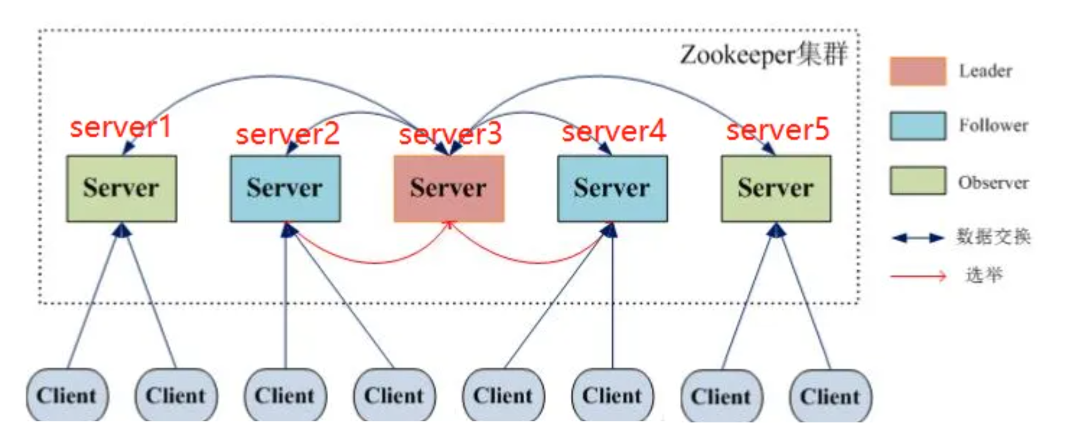
Zookeeper Misc.
Leader的选举过程：准备
  1.每个Server都有一个唯一标识自己的myid；选举过程中每个Server都有一票（挂掉的除外）；在这里，从左到右分别将五台服务器的myid赋值为1、2、3、4、5

Slide 26
Zookeeper Misc.
Leader的选举过程：准备
  2. zxid类似于RDBMS中的事务ID，用于标识一次更新操作的Proposal ID；每次请求对应一个唯一的zxid,如果zxid a < zxid b ，则可以保证a一定发生在b之前
  Zookeeper为了保证数据的有序性，给每个写操作的数据，编写一个全局唯一的zxid
  先生成的zxid较小，后生成的zxid大，后存储的数据的zxid一定大于先存储的数据的zxid

Slide 27
Zookeeper Misc.
Leader的选举过程：准备
  3. 选举分为两种情况：初始化的时候（还没有leader）；leader服务器挂掉的时候（重新选举新的leader）

Slide 28
Zookeeper Misc.
Leader的选举过程：选举3原则
  （1）zookeeper集群中只有超过半数以上的服务器启动，此集群才能正常工作
  （2）集群正常工作之前，myid小的服务器会给myid大的服务器投票，投票一直持续到集群开始正常工作，即选出leader
  （3）选出leader以后，leader之前的服务器节点状态要由looking，转为following，leader之后的节点、新加入节点变成following

Slide 29
pause

Slide 30
Zookeeper Misc.
Leader的选举过程：初始化的情况
  （1）首先第一台服务器启动，投自己一票，然后发投票信息，由于其它机器还没有启动所以它收不到反馈信息，服务器1的状态一直属于Looking
  （2）服务器2启动，发现当前没有leader，投票给自己，同时与之前启动的服务器1交换结果，由于服务器2的编号大所以服务器2胜出，但此时投票数没有大于半数，所以两个服务器的状态依然是LOOKING

Slide 31
Zookeeper Misc.
Leader的选举过程：初始化的情况
  （3）服务器3启动，发现没有Leader，给自己投票，同时与之前启动的服务器1、2交换信息，由于服务器3的编号最大所以服务器3胜出，此时投票数正好大于半数，所以服务器3成为领导者，服务器1、2成为小弟
  （4）服务器4启动，给自己投票，同时与之前启动的服务器1、2、3交换信息，尽管服务器4的编号大，但之前服务器3已经胜出，所以服务器4只能成为小弟

Slide 32
Zookeeper Misc.
Leader的选举过程：初始化的情况
  （5）服务器5和服务器4逻辑相同

Slide 33
pause

Slide 34
Zookeeper Misc.
Leader的选举过程：从新选举Leader
  如果Server3当选了Leader，它突然宕机了，那么就需要重新选Leader
  （1）Leader宕机之后，剩下的机器会自动进入选举状态，重新选举
  （2）选举的依据是：优先考虑数据的的版本号zxid，再考虑服务器id(因为zxid越大，代表该服务器的数据越新，越全）

Slide 35
Zookeeper Misc.
Leader的选举过程：从新选举Leader
  （3）由于是运行期间，因此每个服务器上的ZXID可能不同我们假设Server1的ZXID为123，而Server2的ZXID为122，Server4的ZXID为143，Sever5的ZXID为120
  （4）在第一轮投票中，Server1、Server2、Sever4、Server5都会投给自己，即分别产生投票(1,123)，(2,122)，(4,143)，(5,120)

Slide 36
Zookeeper Misc.
Leader的选举过程：从新选举Leader
  （5）然后各自将这个投票发给集群中所有机器
  （6）对于投票的处理，在这个情境下Server4的ZXID为143,是最大的，显然Server4会成为Leader，其他服务器成为跟随者

Slide 37
pause

